Slide 1
大学物理学
第八章 光的衍射

Slide 2








§10. 4 单缝衍射和圆孔衍射
一、惠更斯—菲涅耳原理
1、光的衍射现象：光波遇到障碍物时，偏离直线传播而进入几何阴影区域，并出现明暗相间条纹的现象。
几何 阴影区
直线传播
几何
阴影区
衍射现象

Slide 3
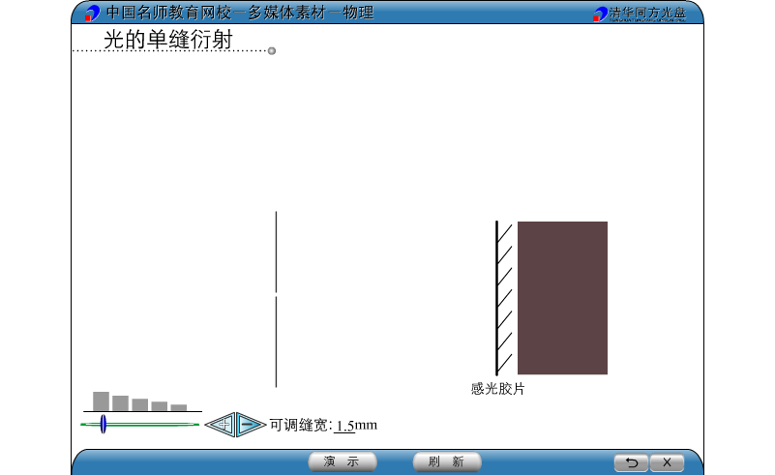

Slide 4








衍射的分类
菲 涅 尔 衍 射
夫 琅 禾 费 衍 射
缝
缝
光源、屏与缝相距有限远
光源、屏与缝相距无限远
实验中实现
夫琅禾费衍射

Slide 5
2、惠更斯— 菲涅耳原理
1）惠更斯原理：
1）媒质中任一波面上的各点，都是发射子波的新波源。
2）其后任意时刻，所有子波的包络面就是新的波面。
平 面 波
球 面 波
2）惠更斯 —菲涅耳原理：
1） 波面上任一面积元都可看成发射子波的波源。
2） 其后空间中任一点的光振动是该波面上所有面积元
发出的子波在该点相干叠加的结果。

Slide 6

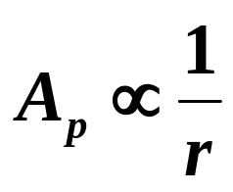
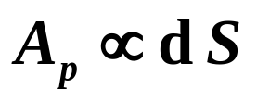

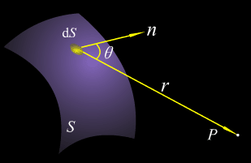
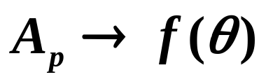
3）子波到达P点的振幅与相位符合下列四条假设
1）S 为同相面，各个子波源相位相同. 设 = 0.
2）dS发出的子波在 P 点引起的振幅与dS成正比，与 r 成反比 .
3）dS在 P 点引起的振幅与dS的法线和 之间的夹角θ有关，
θ 越大，在P点的振幅越小，当θ≥(π/2)时, 振幅为零。
4) dS在 P 点引起的光振动的相位，由dS 到P点的光程 r 决定。

Slide 7
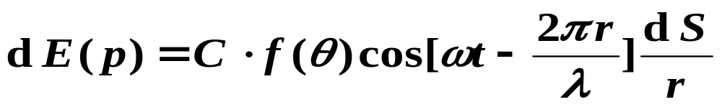
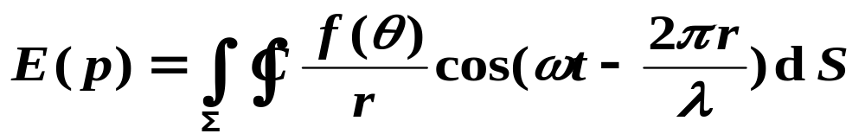
由菲涅耳假设可得 面元dS在P 引起的振动为:
P点总振动的振幅：
积分法较复杂，主要采用半波带法 。

Slide 8











§8. 2 单缝的夫琅禾费衍射
1、单缝的夫琅禾费衍射实验
观察屏
缝平面
透镜L₂
·
透镜L₁
S : 单色光源
: 衍射角
AB = a 为缝宽
衍射角 : 子波波线与单缝面法线之间的夹角。
P 点的光强取决于衍射角相同的平行光线之间的光程差。
各平行光线经透镜汇聚在屏上形成衍射花样。

Slide 9
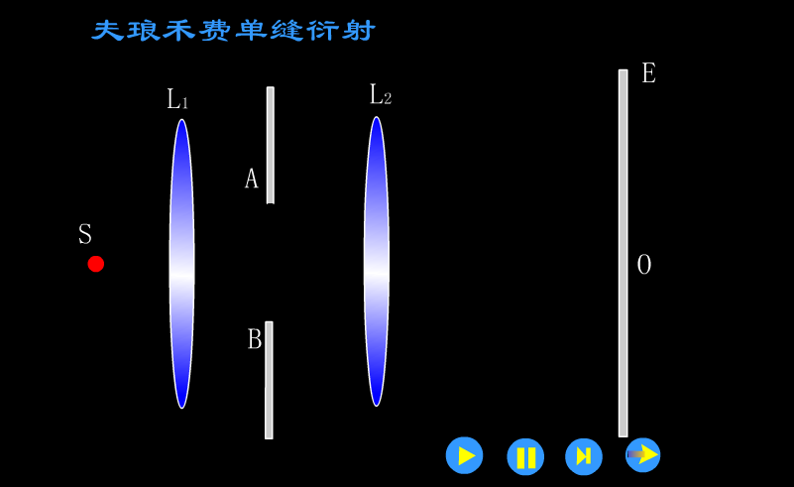

Slide 10






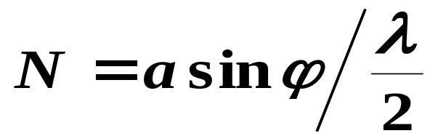



2、单缝衍射规律 （菲涅尔半波带法）
1）半波带：
A、B 两点发的光线的光程差：
分成的半波带数：
说明
① 在缝宽a 和波长λ一定时，半波带数N 取决于衍射角 。

Slide 11










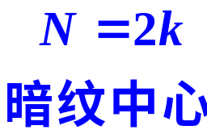
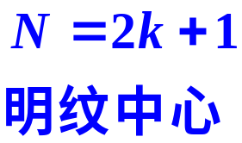









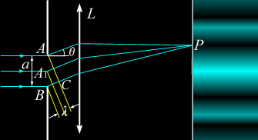
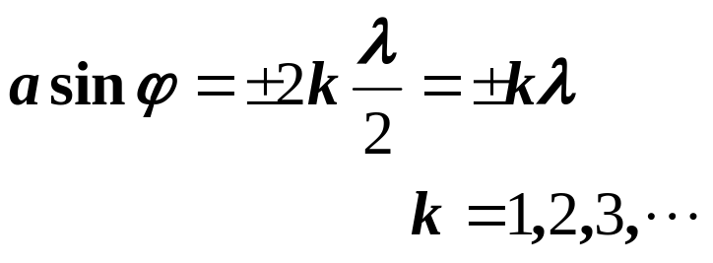
②相邻两个半波带叠加时，产生相消干涉。
2）明暗纹条件：
①暗纹条件:

Slide 12
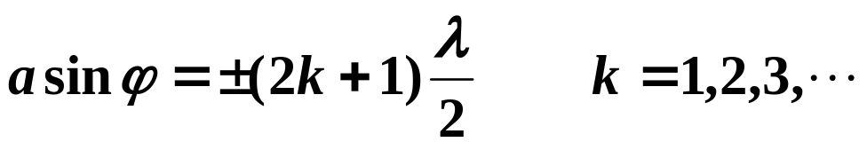
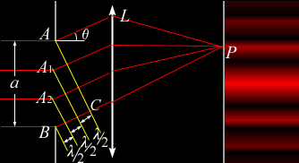

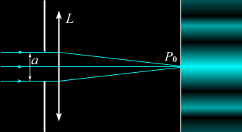
②明纹条件:
③ = 0，a sin = 0, 形成中央明纹 。
N 不是整数时，明暗程度介于明纹与暗纹之间。

Slide 13




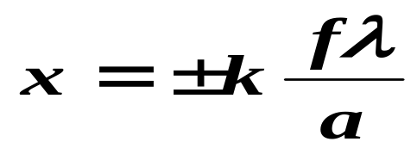






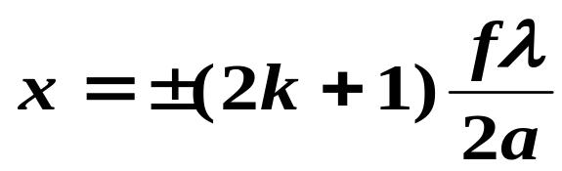

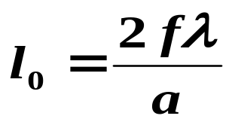
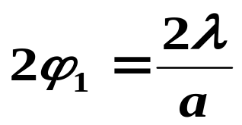
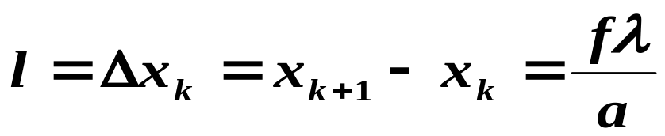
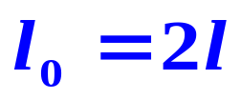
讨论
1）明、暗条纹在屏上的位置:
暗纹位置:
明纹位置：
2）明条纹宽度：
①中央明纹
线宽度
角宽度
②次级明纹

Slide 14
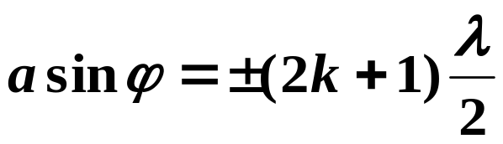

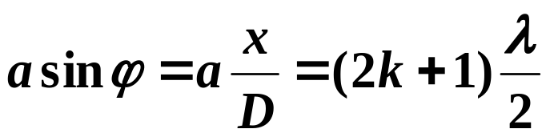
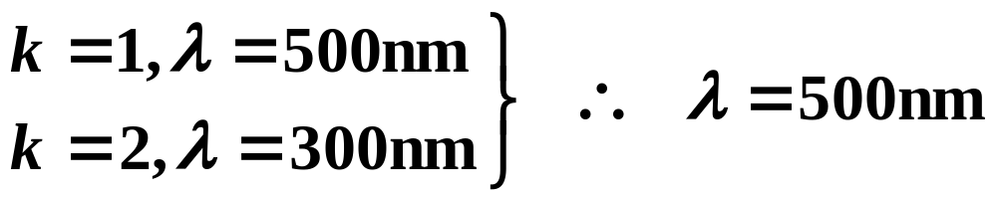

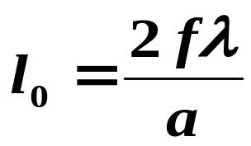



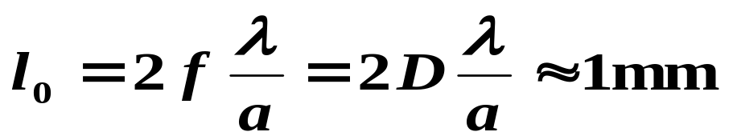




例题1 缝宽a = 0.5mm 的单缝后面D = 1.00 m 处置接收屏。单色平行光垂直照射单缝，在屏上形成衍射条纹。若离屏上中央明纹中心为1.5mm 的P点处看到的是一条亮条纹。求：1) 入射光的波长；2) 中央明纹线宽度？3) 从P 处看来，狭缝处的波面被分成几个半波带？
解 单缝衍射的明纹条件：
1) 由P 处明纹条件得：
2) 中央明纹线宽度：
3) 从P 处看来，狭缝处的波面被分成几个半波带

Slide 15
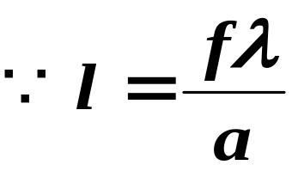

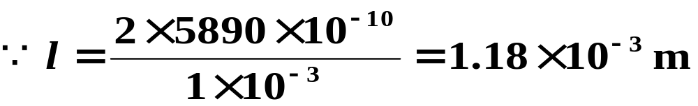
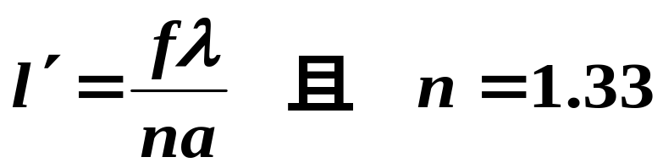
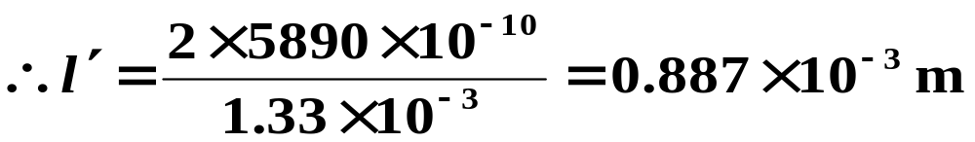
[例]波长为5890Å的光，入射到宽为a =1.0mm的单缝上，使
在离缝D = 2.0 m远的屏上产生衍射条纹。求在中央明条
纹任一侧，相邻两暗纹之间的距离。若将整个装置浸入
水中，此时相邻两暗纹之间的距离是多少？
解：1）
2）若浸入 水中，

Slide 16










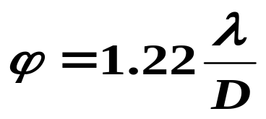

§8. 3 圆孔衍射 分辨本领
衍射屏
爱里斑
中央亮斑
（爱里斑）
爱里斑占84%
的能量。
第一级暗环满足
爱里斑的半角宽度：

Slide 17
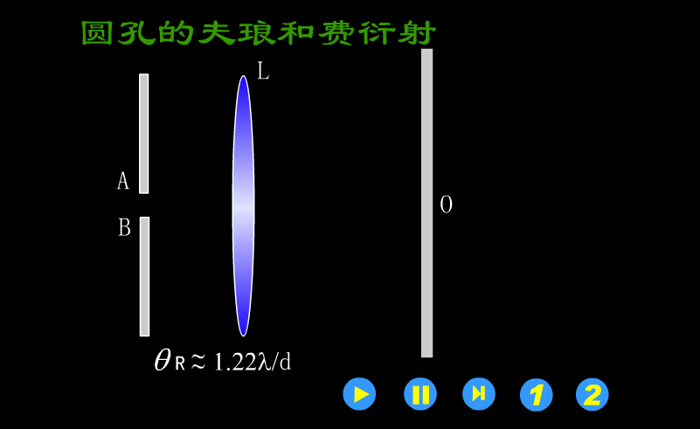

Slide 18












四、光学仪器的分辨本领
1、 问题的提出：
由于衍射，一个物点通过光学仪器成像时，像点不再是几何点，而是一个有一定大小的衍射斑。
点物S
象S ′
可分辨两个物点的成像：
当两个物点距离足够小时，就存在能否分辨的问题。

Slide 19






















2、瑞利判据
如果一个物点在像平面上形成的爱里斑中心恰好落在另一个物点的衍射第一级暗环上，则这两个物点恰能被光学仪器所分辨。
可分辨
恰可分辨
不可分辨

Slide 20
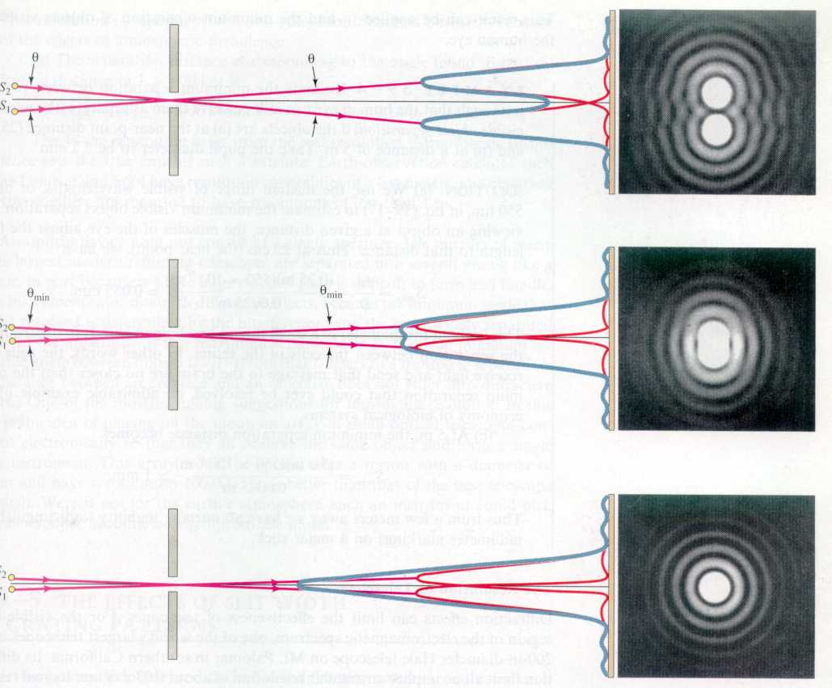

Slide 21
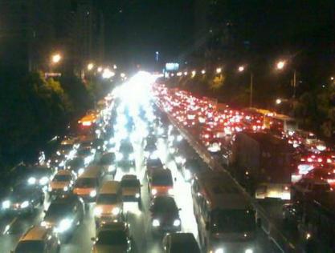

Slide 22
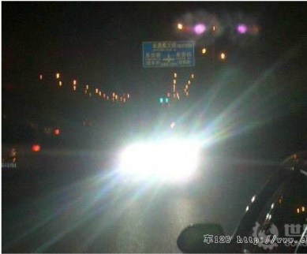


Slide 23
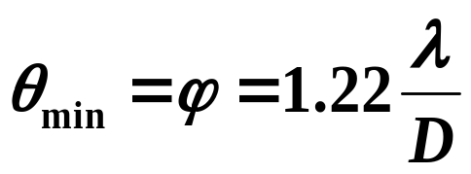
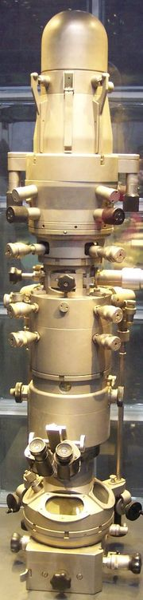
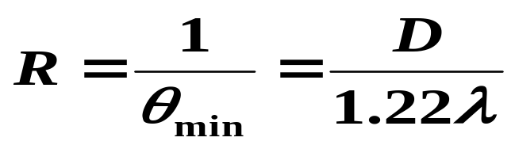
3、最小分辨角
最小分辨角为爱里斑的半角宽度：
4、分辨本领（分辨率）
光学仪器的最小分辨角的倒数。
即：
提高分辨率的途径：
a、 减小工作波长λ。（电子显微镜）
当加速电压为50～100千伏时，电子束波长约为0.0037 ～ 0.0053纳米；透射式电子显微镜的分辨率约为0.3纳米(人眼的分辨本领约为0.1毫米)，而目前分辨率已达到0.6埃 。
b 、 增大孔径D。（望远镜）

Slide 24
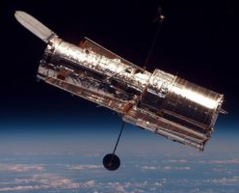

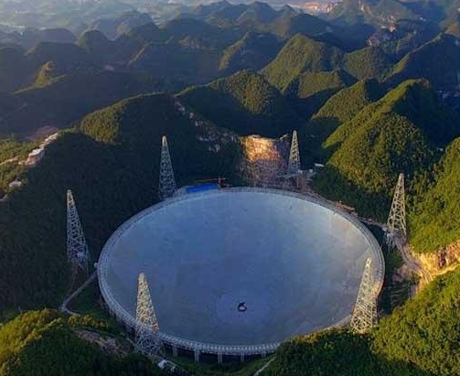
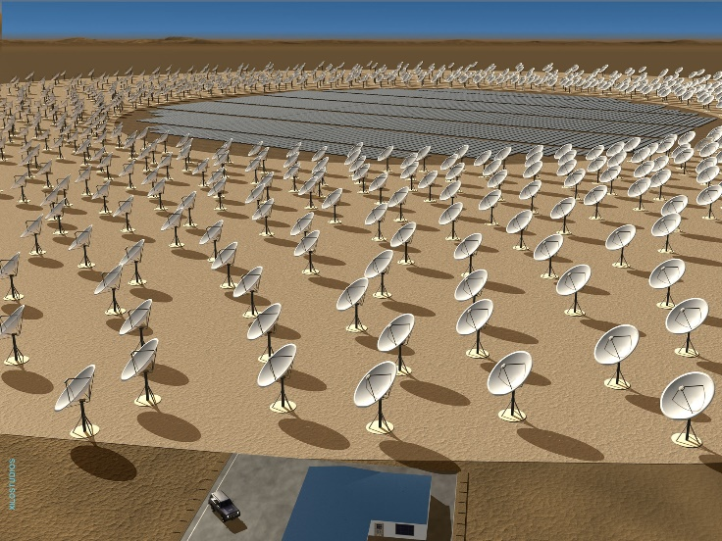
1990 年发射的哈勃太空望远镜的凹面物镜的直径为2.4m ，最小分辨角 ，在大气层外 615km 高空绕地运行 , 可观察130亿光年远的太空深处, 发现了500 亿个星系 。
世界最大口径射电望远镜即中国建造世界上最大单口径球面射电望远镜（简称FAST）。
位于贵州省平塘县克度镇大窝凼洼地的世界最大单口径射电天文望远镜——500米口径球面射电天文望远镜2011年3月25日正式开工建设.
“平方公里阵列”是当前世界上准备建造的最大和最快的天文望远镜，落户南非北开普卡那封.
拥有3000个直径15米抛物面蝶形天线和250组中频和低频孔径阵列，分布范围大于3000公里，光线收集区总面积约1平方公里，因此得名“平方公里阵列”。

Slide 25
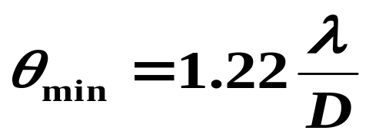
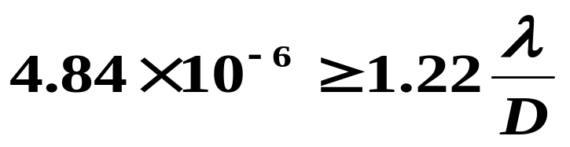
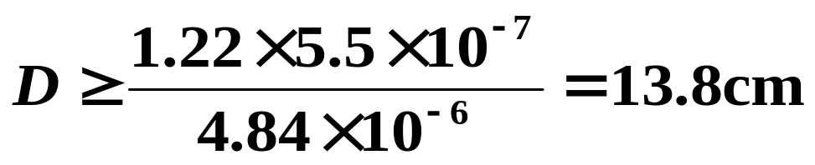
例题1 天上两颗星对一望远镜的角距离为4 . 84 ×10⁻⁶ rad ，星体发光的波长为5500 埃。问望远镜的孔径多大才能分辨出这两颗星?
解
两星的角距离必须大于最小分辨角才能分辨，即

Slide 26
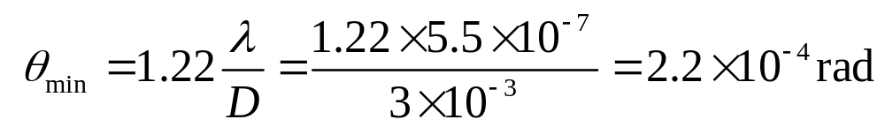



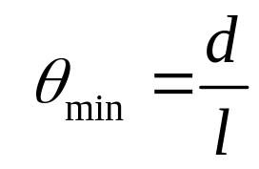
例题. 设人眼在正常照度下的瞳孔直径约3 mm ，而在可见光中，人眼最敏感的波长为 550nm ，问：(1) 人眼最小分辨角是多大？(2) 若物体放在明视距离25cm处，那么两物点相距为多远时恰能被分辨？
解 (1) 人眼的最小分辨角为：
(2) 设两物点相距为d，则人眼的最小分辨角为
则有：
所以两物点相距 0. 055 mm 时恰能被分辨。

Slide 27

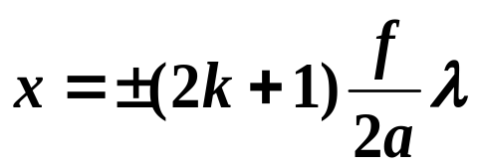
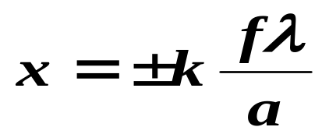
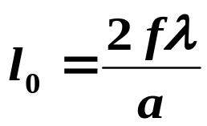



小 结
单缝衍射：
半波带法
明纹
暗纹
条纹宽度
k = 1,2,...
k = 1,2,...
圆孔衍射：
爱里斑的半角宽度：
光学仪器最小分辨角和分辨本领：

